Slide 1
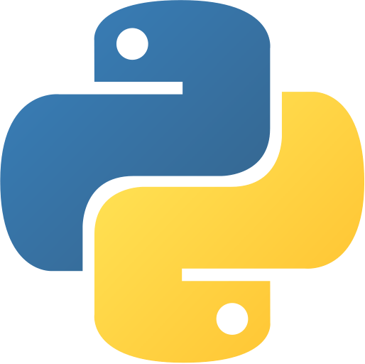
Tipe data dictionary pada python
Dictionary adalah tipe data kolektif yang bersifat mutable dan indeks nya bisa kita tentukan sendiri.
Manipulasi data:
- Menambahkan elemen
- Mengubah elemen
- Menghapus elemen del()
AslanAsilon

